Slide 1
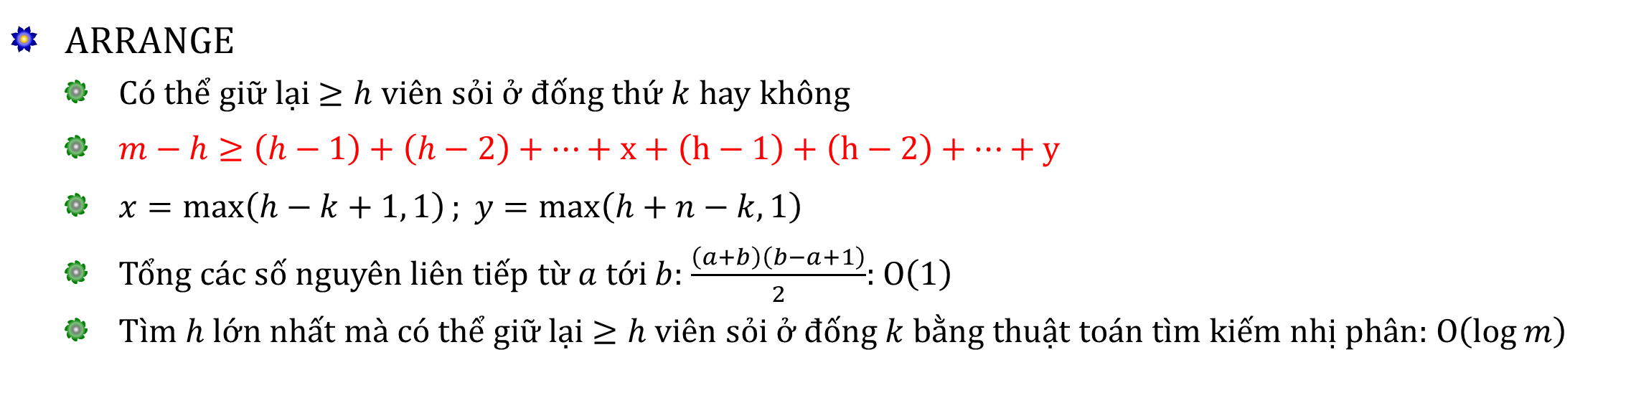
ARRANGE
Có thể giữ lại $≥h$ viên sỏi ở đống thứ $k$ hay không
$m−h≥\left(h−1\right)+\left(h−2\right)+…+x+\left(h−1\right)+\left(h−2\right)+…+y$
$x=\max\left(h−k+1, 1\right); y=\max\left(h+n−k,1\right)$
Tổng các số nguyên liên tiếp từ $a$ tới $b$: $\frac{\left(a+b\right)\left(b−a+1\right)}{2}$: $Ο\left(1\right)$
Tìm $h$ lớn nhất mà có thể giữ lại $≥h$ viên sỏi ở đống $k$ bằng thuật toán tìm kiếm nhị phân: $Ο\left(\log{m}\right)$
m
m - h
h-1
h-1
h-2
h-2
h-3
h-3
h
1
2
k
n

Slide 2
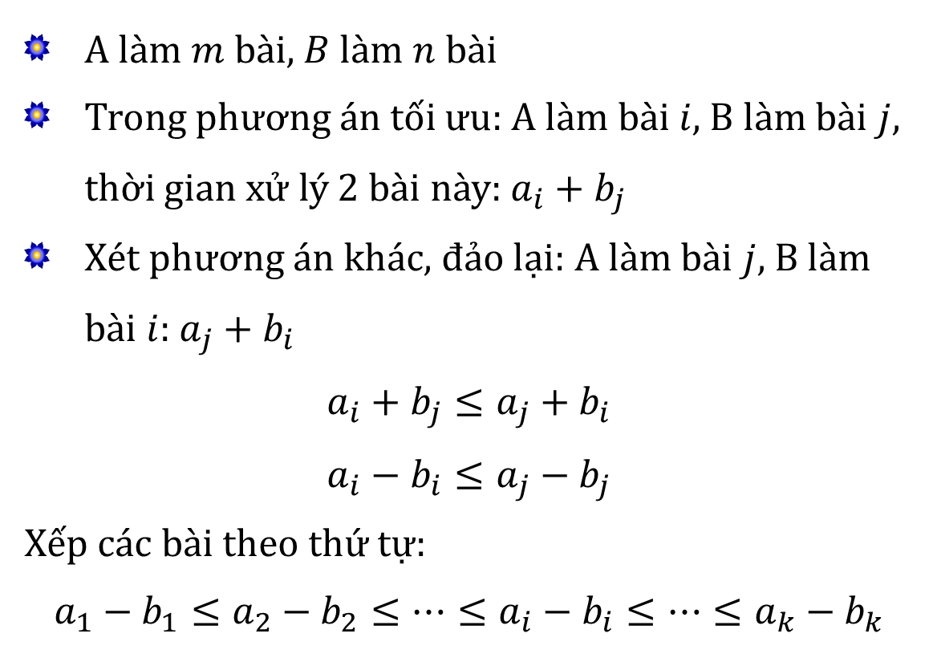
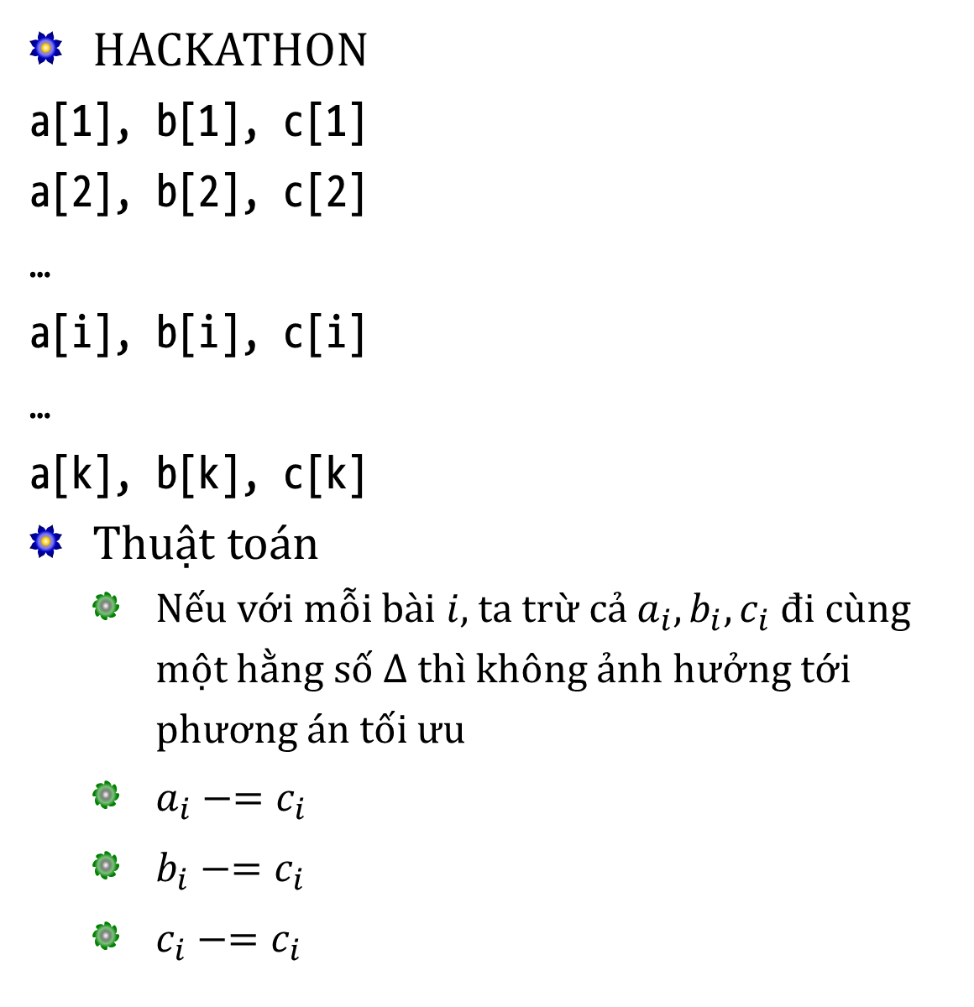
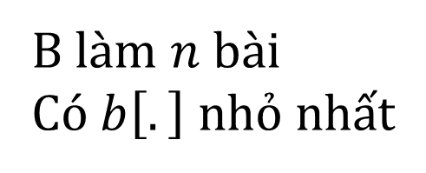
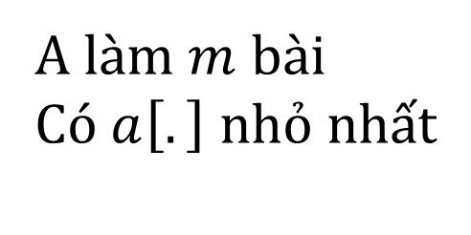
HACKATHON
a[1], b[1], c[1]
a[2], b[2], c[2]
…
a[i], b[i], c[i]
…
a[k], b[k], c[k]
Thuật toán
Nếu với mỗi bài $i$, ta trừ cả $a_{i},b_{i},c_{i}$ đi cùng một hằng số $Δ$ thì không ảnh hưởng tới phương án tối ưu
$a_{i}−=c_{i}$
$b_{i}−=c_{i}$
$c_{i}−=c_{i}$
A làm $m$ bài, $B$ làm $n$ bài
Trong phương án tối ưu: A làm bài $i$, B làm bài $j$, thời gian xử lý 2 bài này: $a_{i}+b_{j}$
Xét phương án khác, đảo lại: A làm bài $j$, B làm bài $i$: $a_{j}+b_{i}$
$$a_{i}+b_{j}≤a_{j}+b_{i}$$
$$a_{i}−b_{i}≤a_{j}−b_{j}$$
Xếp các bài theo thứ tự:
$$a_{1}−b_{1}≤a_{2}−b_{2}≤…≤a_{i}−b_{i}≤…≤a_{k}−b_{k}$$
A làm $m$ bài
Có $a\left[.\right]$ nhỏ nhất
B làm $n$ bài
Có $b\left[.\right]$ nhỏ nhất

Slide 3
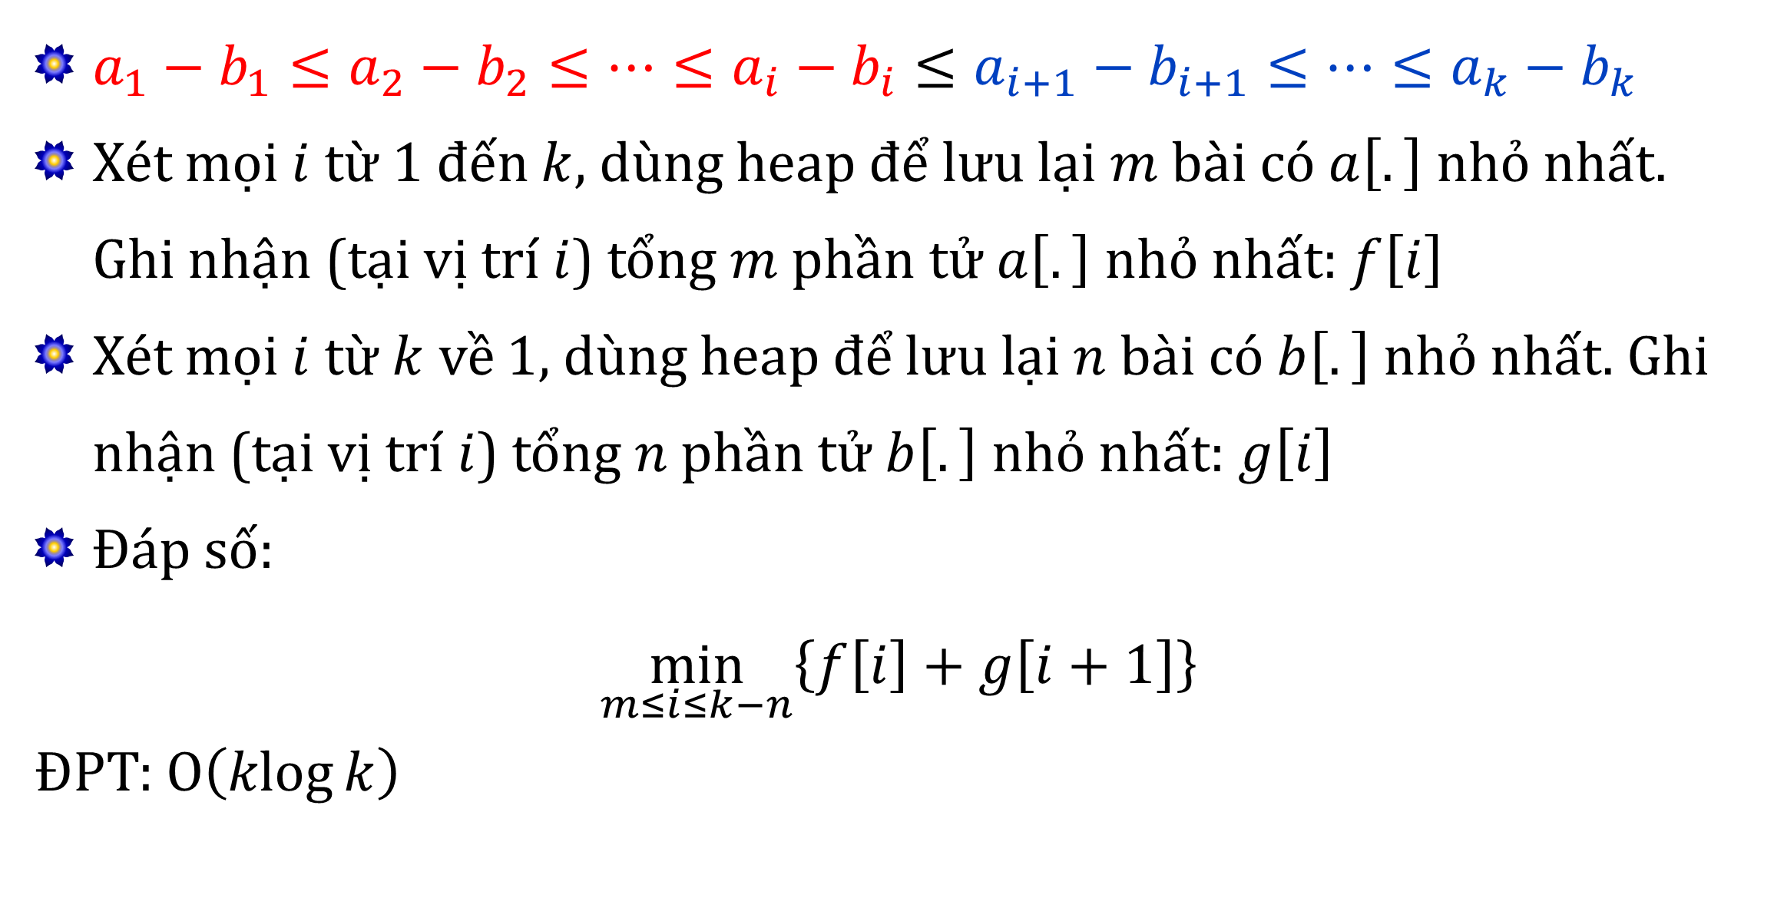
$a_{1}−b_{1}≤a_{2}−b_{2}≤…≤a_{i}−b_{i}≤a_{i+1}−b_{i+1}≤…≤a_{k}−b_{k}$
Xét mọi $i$ từ 1 đến $k$, dùng heap để lưu lại $m$ bài có $a\left[.\right]$ nhỏ nhất. Ghi nhận (tại vị trí $i$) tổng $m$ phần tử $a\left[.\right]$ nhỏ nhất: $f\left[i\right]$
Xét mọi $i$ từ $k$ về 1, dùng heap để lưu lại $n$ bài có $b\left[.\right]$ nhỏ nhất. Ghi nhận (tại vị trí $i$) tổng $n$ phần tử $b\left[.\right]$ nhỏ nhất: $g\left[i\right]$
Đáp số:
$$\min_{m≤i≤k−n}\left\{f\left[i\right]+g\left[i+1\right]\right\}$$
ĐPT: $Ο\left(\operatorname{klog}{k}\right)$

Slide 4
Miền: Tập liên thông các đỉnh cùng màu
u

Slide 5

$a_{1}≥a_{2}≥a_{3}≥a_{4}≥a_{5}≥a_{6}≥a_{7}≥a_{8}≥a_{9}$

